Slide 1
การวิเคราะห์ข้อมูลประยุกต์
Applied Data Analytics

Slide 2
ช่วงที่ 4: การสร้างภาพข้อมูล

Slide 3
การสร้างภาพข้อมูลเบื้องต้น
ข้อมูลที่ดีที่สุดคือข้อมูลที่เราสามารถมองเห็นและเข้าใจได้
ในฐานะนักวิเคราะห์ข้อมูลเราควรสร้างภาพและข้อมูลที่ครอบคลุมและเข้าใจได้มากที่สุด
ในการทำสิ่งนี้เราจำเป็นต้องค้นหาข้อมูล อ่านข้อมูลและใช้เครื่องมือที่เหมาะสมเพื่อให้เห็นภาพ

Slide 4
การสร้างภาพข้อมูลเบื้องต้น
การสร้างภาพข้อมูล (Visualized Data) คือการแสดงกราฟิกของข้อมูล โดยใช้องค์ประกอบภาพ เช่น แผนภูมิกราฟ และแผนที่ เครื่องมือสร้างภาพข้อมูลโดยวิธีที่สามารถเข้าถึงเพื่อดูและทำความเข้าใจค่าแนวโน้มผิดปกติและรูปแบบของข้อมูล
ข้อมูลขนาดใหญ่ (Big Data) เครื่องมือและเทคโนโลยีการสร้างภาพข้อมูล มีความจำเป็นในการวิเคราะห์ข้อมูลจำนวนมหาศาลและการตัดสินใจในการใช้ข้อมูล
มีข้อสังเกตว่า Infographic หมายถึงการเป็นตัวแทนของข้อมูลที่ไม่จริงจังนัก ในขณะที่ การสร้างภาพ (visualization) หมายถึงการออกแบบที่รับรู้ว่ามีความจริงจังเข้มงวดหรือเชิงวิชาการมากขึ้น

Slide 5
การสร้างภาพข้อมูลเบื้องต้น
การสร้างภาพข้อมูลแบบทั่วไป
แผนภูมิ (Charts)
ตาราง
กราฟ
แผนที่
อินโฟกราฟฟิก (infographics)
แดชบอร์ด

Slide 6
การสร้างภาพข้อมูลเบื้องต้น
วิธีการเฉพาะเพิ่มเติมในการแสดงข้อมูล:
แผนภูมิพื้นที่
แผนภูมิแท่ง
แผนภูมิคอลัมน์ / แบบเรียงซ้อน
พล็อต Box-and-Whisker
พล็อตการกระจาย
แผนภูมิแกนต์ (Gantt Chart)
แผนที่ความร้อน
ฮิสโตรแกรม (Histogram)
แผนภูมิกระจาย / ฟอง (Bubble)
แผนภูมิต้นไม้ (Tree map)
ภาพเมทริกซ์
...
และการรวมกันใด ๆ ในแดชบอร์ด!

Slide 7
การสร้างภาพข้อมูลเบื้องต้น
การเล่าเรื่องจากข้อมูล
วิธีที่แตกต่างกันในการแสดงข้อมูลเป็นภาพ ซึ่งแต่ละวิธีจะให้ข้อมูลเชิงลึกที่เฉพาะเจาะจง
สิ่งสำคัญคือการเลือกวิธีการที่เหมาะสม เพื่อช่วยให้ผู้อ่านเข้าใจเรื่องราวที่คุณพยายามจะบอกและความสัมพันธ์ที่คุณมุ่งเน้น
รูปแบบที่น่าสนใจเพื่อเริ่มเรื่องราวของข้อมูล
เช่น
แนวโน้ม: การขายเทียบกับเวลา
ความสัมพันธ์: การขาย Coca-Cola กับ อุณหภูมิ
ค่าผิดปกติ: การขายผลิตภัณฑ์ที่ผิดปกติในบางภูมิภาค (เช่นพื้นที่ชนบท)

Slide 8
การสร้างภาพข้อมูลเบื้องต้น
ประเภทข้อมูล
ข้อมูลเชิงปริมาณ (Quantitative) : ค่าข้อมูลทั้งหมดเป็นข้อมูลตัวเลขที่นับหรือวัดได้
ไม่ต่อเนื่อง: สามารถนับข้อมูลได้
ตัวอย่าง: จำนวนผลิตภัณฑ์ที่แก้ไขในปีที่เฉพาะเจาะจง
ต่อเนื่อง: ไม่สามารถนับข้อมูลได้
ตัวอย่าง: เวลาจนถึงวันหมดอายุของผลิตภัณฑ์
ข้อมูลหมวดหมู่: ข้อมูลสามารถแบ่งได้เป็นกลุ่มหรือหมวดหมู่
ตัวอย่าง: ประเภทของผลิตภัณฑ์ที่ผลิต

Slide 9
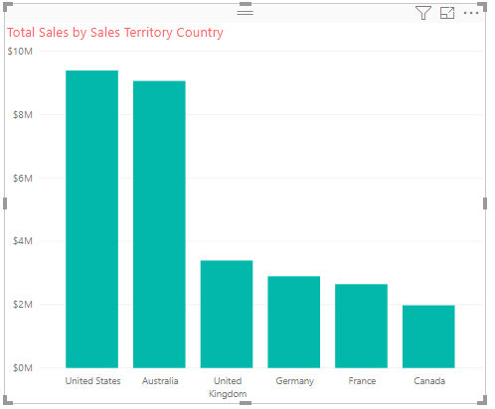
แผนภูมิพื้นฐานสำหรับข้อมูลตัวเลขและข้อมูลหมวดหมู่
แผนภูมิแท่ง / แผนภูมิแนวตั้ง
แผนภูมิแท่ง / คอลัมน์ใช้เพื่อแสดงข้อมูลที่เป็นหมวดหมู่
แผนภูมิแท่งแสดงข้อมูลในแนวนอน ในขณะที่แผนภูมิคอลัมน์แสดงให้เห็นในแนวตั้ง
แผนภูมิแท่งใช้ดีที่สุดสำหรับข้อมูลที่มีป้ายกำกับหมวดหมู่ยาว

Slide 10
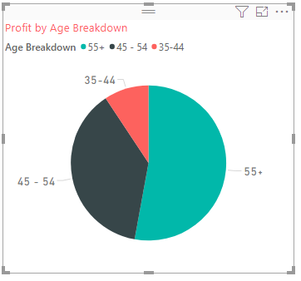
แผนภูมิพื้นฐานสำหรับข้อมูลตัวเลขและข้อมูลหมวดหมู่
แผนภูมิวงกลม / โดนัท
แผนภูมิวงกลมเป็นการแสดงข้อมูลทางสถิติแบบวงกลมซึ่งแบ่งออกเป็นชิ้น ๆ เพื่อแสดงสัดส่วนหรือเปอร์เซ็นต์
แผนภูมิโดนัทคล้ายกับแผนภูมิวงกลม แต่มีการตัดส่วนวงกลมออกตรงกลาง
แผนภูมิวงกลม / โดนัทจะใช้ดีที่สุดในการทำการเปรียบเทียบแบบเป็นส่วนหนึ่งกับข้อมูลแบบแยกหรือแบบต่อเนื่อง

Slide 11
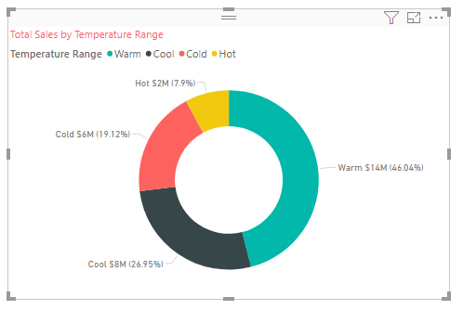
แผนภูมิพื้นฐานสำหรับข้อมูลตัวเลขและข้อมูลหมวดหมู่
แผนภูมิพาย / โดนัท

Slide 12
แผนภูมิพื้นฐานสำหรับข้อมูลตัวเลขและข้อมูลหมวดหมู่
แผนภูมิเส้น
แผนภูมิเส้นมีประโยชน์สำหรับแสดงข้อมูลตามเวลา
ใช้เพื่อแสดงความสัมพันธ์อนุกรมเวลากับข้อมูลต่อเนื่อง
ใช้เพื่อช่วยแสดงแนวโน้มการเร่งความเร็ว การชะลอตัวและความผันผวน

Slide 13
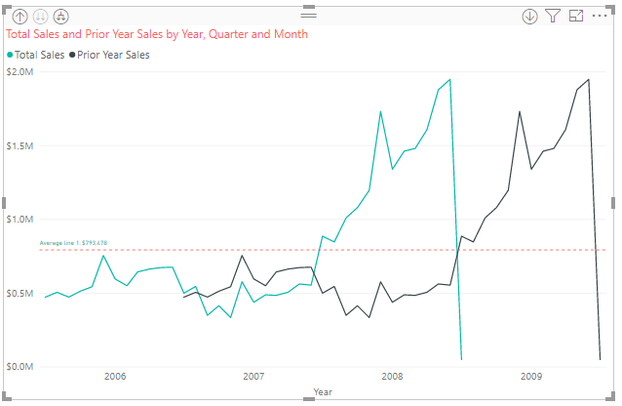
แผนภูมิพื้นฐานสำหรับข้อมูลตัวเลขและข้อมูลหมวดหมู่
แผนภูมิเส้น

Slide 14
แผนภูมิพื้นฐานสำหรับข้อมูลตัวเลขและข้อมูลหมวดหมู่
แผนภูมิพื้นที่
แผนภูมิพื้นที่ใช้เพื่อแสดงความสัมพันธ์ของอนุกรมเวลา
แผนภูมิพื้นที่เป็นประเภทแผนภูมิเส้นที่แสดงถึงการเปลี่ยนแปลงอย่างต่อเนื่องในช่วงระยะเวลาหนึ่ง และสะท้อนถึงปริมาณ

Slide 15
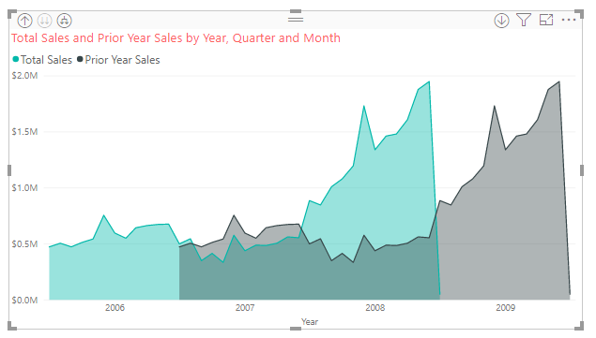
แผนภูมิพื้นฐานสำหรับข้อมูลตัวเลขและข้อมูลหมวดหมู่
แผนภูมิพื้นที่

Slide 16
แผนภูมิพื้นฐานสำหรับข้อมูลตัวเลขและข้อมูลหมวดหมู่
แผนภูมิกระจาย / ฟอง (Bubble)
แผนภูมิประเภทนี้ทั้งแนวนอนและแนวตั้ง เพื่อแสดงค่าตัวเลข อย่างน้อยสองชุดเป็นชุดพิกัด XY (เช่น: กำไรกับยอดขายรวม)
แผนภูมิฟองเป็นแผนภูมิกระจายที่มีฟองอากาศ ซึ่งใช้ตัวแปรที่สามสำหรับขนาดของฟอง (เช่น: ปริมาณการขาย)

Slide 17
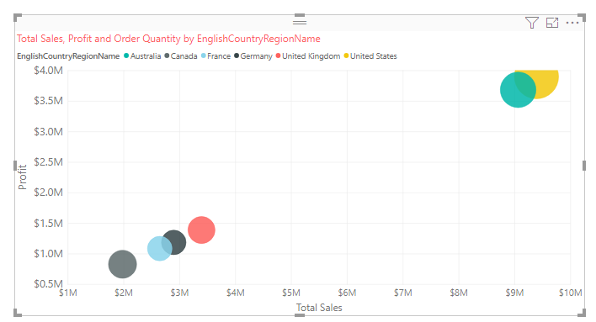
แผนภูมิพื้นฐานสำหรับข้อมูลตัวเลขและข้อมูลหมวดหมู่
แผนภูมิกระจาย / ฟอง

Slide 18
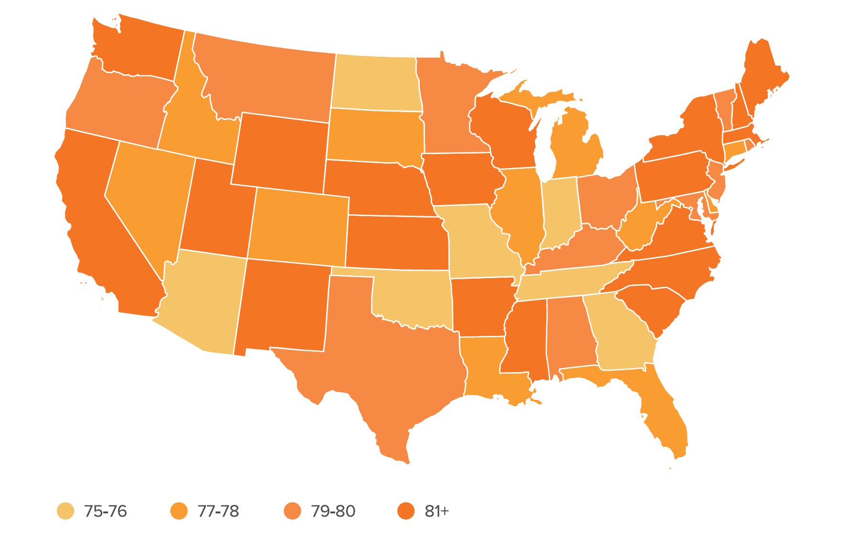
แผนภูมิพื้นฐานสำหรับข้อมูลตัวเลขและข้อมูลหมวดหมู่
แผนที่ความร้อน
แผนที่ความร้อนแสดงข้อมูลหมวดหมู่โดยใช้ความเข้มของสีเพื่อแสดงค่าของพื้นที่ทางภูมิศาสตร์หรือตารางข้อมูล

Slide 19
แผนภูมิพื้นฐานสำหรับข้อมูลตัวเลขและข้อมูลหมวดหมู่
ตาราง
ภาพตารางประเภทนี้ เหมาะที่สุดสำหรับตัวเลขในรูปแบบตารางที่แสดงถึงกลุ่มข้อมูล
ภาพตารางเหมาะอย่างยิ่งสำหรับการดูค่าหลายอย่าง (การวัด) สำหรับหมวดหมู่

Slide 20
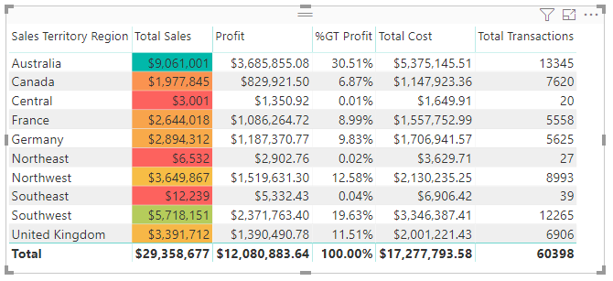
แผนภูมิพื้นฐานสำหรับข้อมูลตัวเลขและข้อมูลหมวดหมู่
ตาราง

Slide 21
แผนภูมิพื้นฐานสำหรับข้อมูลตัวเลขและข้อมูลหมวดหมู่
เมทริกซ์
ภาพแมทริกซ์สามารถจัดการกับหมวดหมู่ได้มากกว่าหนึ่งหมวด ผู้ใช้ไม่เพียงแต่เลือกหมวดหมู่สำหรับแถว แต่ยังสามารถเลือกเขตข้อมูลเพื่อเติมคอลัมน์ได้เช่นกัน
ให้ข้อมูลที่รายละเอียดที่ข้ามส่วนสำหรับสองประเภท
การสร้างภาพเมทริกซ์จะถูกกล่าวถึงในเซสชันการสอน (โดยใช้ Power BI)

Slide 22
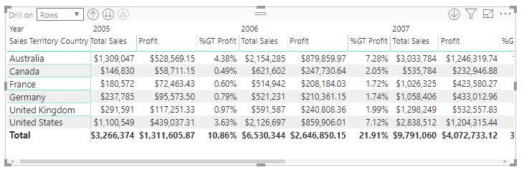
แผนภูมิพื้นฐานสำหรับข้อมูลตัวเลขและข้อมูลหมวดหมู่
เมทริกซ์

Slide 23
แผนการกระจาย / ความน่าจะเป็น
พล็อตการกระจาย / ความน่าจะเป็นคือ เทคนิคกราฟิก สำหรับการเปรียบเทียบชุดข้อมูล สองชุด , การสังเกตเชิงประจักษ์หนึ่งชุด เชิงประจักษ์กับชุดเชิงทฤษฎี หรือมากกว่าสองชุดทฤษฎีที่เปรียบเทียบกัน
พล็อตความน่าจะเป็นสามารถสร้างได้ 2 วิธี:
พล็อต P-P, "ความน่าจะเป็น - ความน่าจะเป็น" หรือ "เปอร์เซ็นต์ กับเปอร์เซ็นต์"
พล็อต Q-Q, "Quantile-Quantile" เนื้อเรื่องซึ่งใช้กันโดยทั่วไป
พล็อตที่ใช้บ่อยที่สุดในทางปฏิบัติคือ พล็อตความน่าจะเป็นปกติ ซึ่งเป็นเนื้อเรื่อง Q-Q เทียบกับ การแจกแจงแบบปกติมาตรฐาน

Slide 24
แผนการกระจาย / ความน่าจะเป็น
พล๊อต Q-Q ปกติ
การวิเคราะห์ทางสถิติภายใต้สมมติฐานที่ตัวแปรติดตามการแจกแจงแบบปกติ พล็อต Q-Q ปกติสามารถใช้เพื่อตรวจสอบสมมติฐาน
ข้อสังเกตว่าพล็อตเป็นนามธรรมและเป็นเพียงการตรวจสอบภาพ อย่างไรก็ตามพล็อตช่วยให้เราเห็นภาพรวมหากสมมติฐานถูกต้อง
หากสมมติฐานไม่ถูกต้อง พล็อตสามารถช่วยระบุค่าผิดพลาดหรือจุดข้อมูลที่ไม่ถูกต้อง
สามารถสร้างโครงร่างความน่าจะเป็น ปกติได้โดยใช้ qqnorm และ qqline คำสั่งใน R (ดูรายละเอียดการสอนเซสชั่น) แกน x บนพล็อตแสดงปริมาณเชิงทฤษฎีจากการแจกแจงแบบปกติมาตรฐาน (เช่น mean = 0 & std = 1) ในขณะที่แกน y แสดงปริมาณตัวอย่างที่กำหนดจากชุดข้อมูล
ลองดูกราฟต่อไปนี้และตรวจสอบความเข้าใจ

Slide 25
แผนการกระจาย / ความน่าจะเป็น
ชุดข้อมูล: 200 ค่าที่สร้างจากการแจกแจงแบบปกติมาตรฐาน
(ดูที่ตำแหน่งของค่าเฉลี่ย)

Slide 26
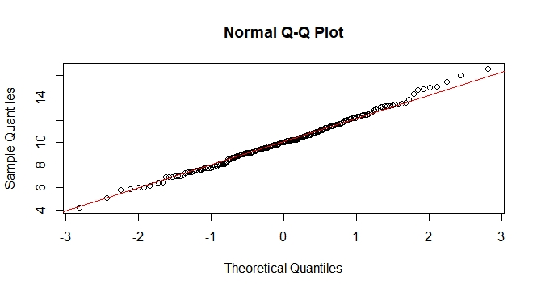
แผนการกระจาย / ความน่าจะเป็น
ชุดข้อมูล: 200 ค่าที่สร้างจากการแจกแจงแบบปกติที่มีค่าเฉลี่ย = 10, std = 2
(ดูที่ตำแหน่งของค่าเฉลี่ย)

Slide 27
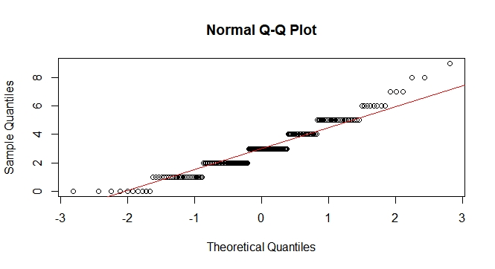
แผนการกระจาย / ความน่าจะเป็น
ชุดข้อมูล: 200 ค่าที่สร้างขึ้นจากการแจกแจงปัวซองด้วยค่าเฉลี่ย = 3
(ไม่พอดี! การแจกแจงปัวซงสามารถประมาณได้ด้วยการแจกแจงแบบปกติเมื่อค่าเฉลี่ยมีขนาดใหญ่ (~ 10))

Slide 28
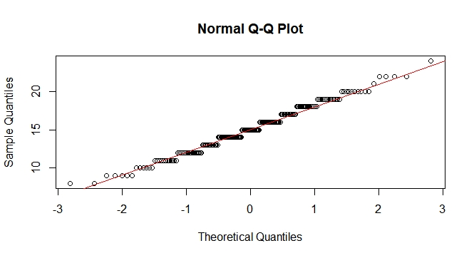
แผนการกระจาย / ความน่าจะเป็น
ชุดข้อมูล: 200 ค่าที่สร้างจากการแจกแจงแบบทวินามพร้อมพารามิเตอร์ n = 50, p=0.3
(พอดี! เหตุผล: การกระจายแบบทวินามสามารถประมาณได้ด้วยการแจกแจงแบบปกติ)

Slide 29
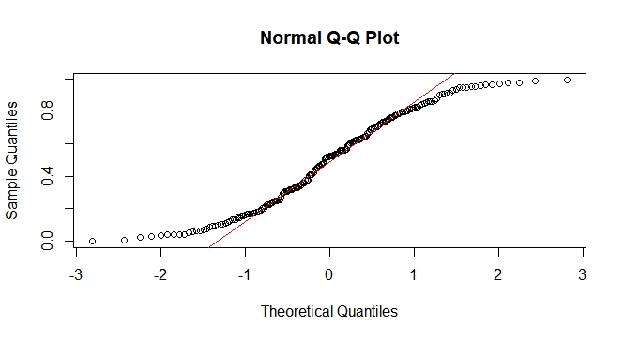
แผนการกระจาย / ความน่าจะเป็น
ชุดข้อมูล: 200 ค่าที่สร้างจากการกระจายแบบสม่ำเสมอทั่ว [0,1]
(ไม่พอดี)

Slide 30
แผนการกระจาย / ความน่าจะเป็น
พล็อตQ-Q แปลงจากการกระจายอื่น ๆ
พล็อตที่น่าจะเป็นสำหรับการแจกแจงอื่น ที่ไม่ใช่การแจกแจงแบบปกติสามารถสร้างได้ในลักษณะเดียวกับพล็อตความน่าจะเป็นปกติ
มีฟังก์ชั่นใน R เรียกว่า qqplot ซึ่งอนุญาตให้สร้างแปลง quantile สำหรับการเปรียบเทียบข้อมูลกับการแจกแจงความน่าจะเป็นมาตรฐานอื่นๆ นอกเหนือจากการแจกแจงแบบปกติ

Slide 31
แผนภูมิหลายตัวแปร
แผนภูมิผสม / ชุดผสม (Combo)
แผนภูมิการผสมเป็นภาพที่รวมคุณสมบัติของ แผนภูมิแท่ง และ แผนภูมิเส้น.
แผนภูมิผสมแสดงข้อมูลโดยใช้แท่งจำนวนหนึ่งและบรรทัดแต่ละอันแสดงประเภทเฉพาะ
การรวมกันของแถบและเส้นในการสร้างภาพเดียวกันมีประโยชน์เมื่อเปรียบเทียบค่า ในหมวดหมู่ที่แตกต่างกัน เนื่องจากชุดค่าผสมให้มุมมองที่ชัดเจนของหมวดหมู่ ที่สูงหรือต่ำกว่า ตัวอย่างนี้สามารถเห็นได้เมื่อใช้แผนภูมิผสมเพื่อเปรียบเทียบยอดขายที่คาดการณ์กับยอดขายจริงสำหรับช่วงเวลาที่ต่างกัน

Slide 32
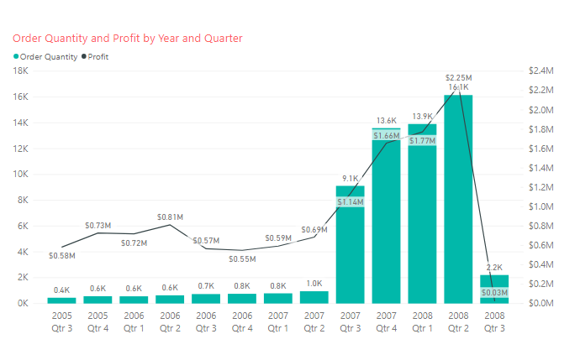
แผนภูมิหลายตัวแปร
แผนภูมิผสม / ชุดผสม
แผนภูมิเส้นและคอลัมน์

Slide 33
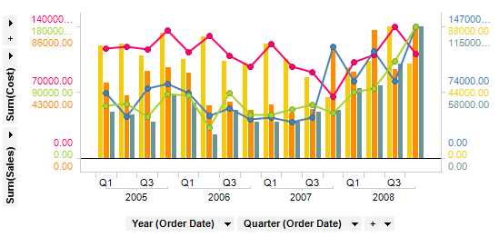
แผนภูมิหลายตัวแปร
แผนภูมิผสม / ชุดผสม
การวัดหลายสเกลสามารถใช้กับแกน Y เมื่อคุณต้องการเปรียบเทียบหลายๆ เส้นและแท่งที่มีช่วงค่าที่แตกต่างกันอย่างมาก

Slide 34
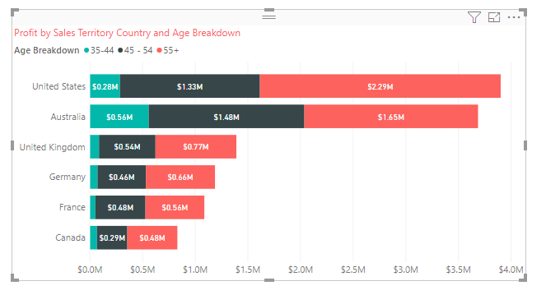
แผนภูมิหลายตัวแปร
แผนภูมิแท่ง / คอลัมน์แบบเรียงซ้อน (Stacked)
แผนภูมิชนิดนี้มีประโยชน์ถ้าคุณจำเป็นต้องรู้ทั้งค่าของหมวดหมู่ย่อยต่างๆ ของข้อมูลเช่นเดียวกับค่ารวมทั้งหมด

Slide 35
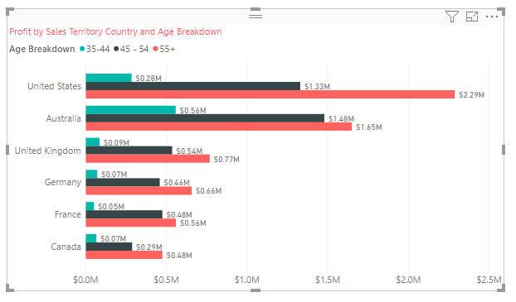
แผนภูมิหลายตัวแปร
แผนภูมิแท่ง / คอลัมน์แบบกลุ่ม
แผนภูมิประเภทนี้แสดงการเปรียบเทียบหมวดหมู่ (ย่อย)

Slide 36
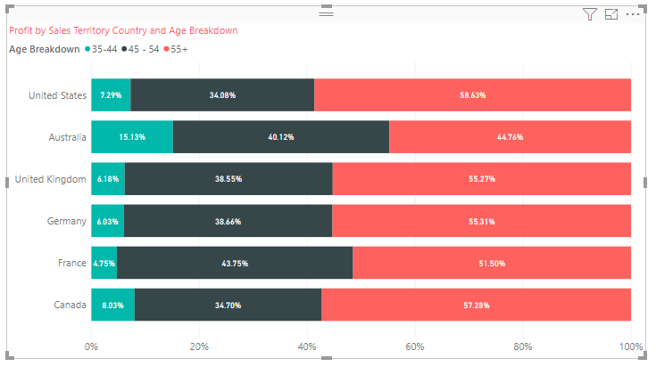
แผนภูมิหลายตัวแปร
แผนภูมิแท่ง / คอลัมน์แบบเรียงซ้อน 100%
แผนภูมิประเภทนี้ยังรวมข้อมูลย่อยต่างๆไว้ในแถบคอลัมน์เดียว โดยจะแสดงเป็นเปอร์เซ็นต์

Slide 37
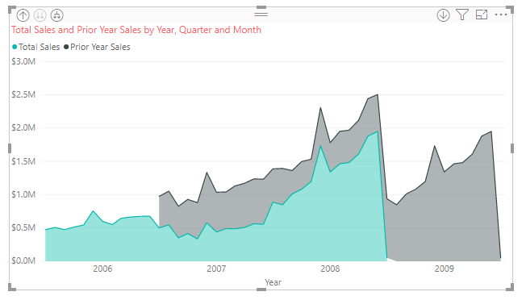
แผนภูมิหลายตัวแปร
แผนภูมิพื้นที่แบบเรียงซ้อน
คล้ายกับแผนภูมิพื้นที่ แต่แสดงข้อมูลในรูปแบบที่ซ้อนกัน

